Slide 1
Energy strategy of the City of Žďár nad Sázavou
The current state and the perspective
Notes:
Rozvoj konceptu Smart City ve Žďáře nad Sázavou

Slide 2
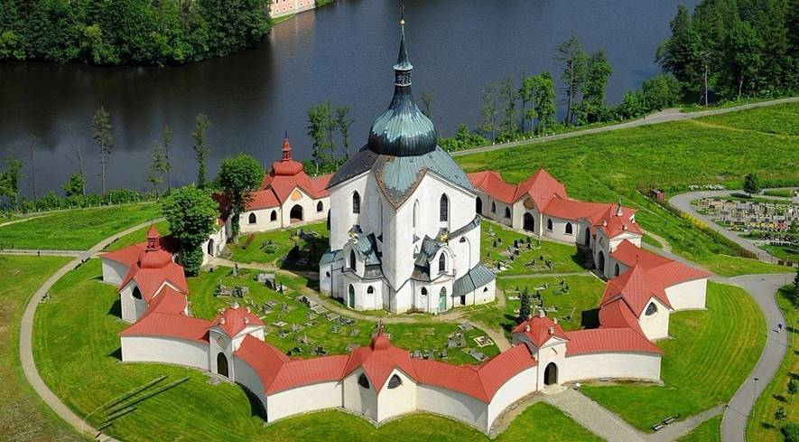
Briefly about Žďár nad Sázavou
Inhabitants: 20 000
Budget: € 25 mio.
Energy consumption: 13 473 MWh/year
Notes:
Jen pro přehled, že energetika je dnes hodně komplikované téma. Zkratky: JE – jaderné elektrárny, ZEVO – zařízení na energetické využití odpadu

Slide 3
The energy review of Žďár n. S.
The heating consumption is relatively low
The electric energy consumption can be reduced
The distric heating system owned by the City
The energy management system certified by ISO 50001
Low portion of RES
The energy management covers water management as well
Notes:
Jen pro přehled, že energetika je dnes hodně komplikované téma. Zkratky: JE – jaderné elektrárny, ZEVO – zařízení na energetické využití odpadu

Slide 4
EnMS certified by ISO 50 001
The EnMS in Žďár covers:
211 electric delivery points (43 public lighting)
62 heat delivery points
19 gas delivery points
97 water meters
Energy consumption and expenditures are recorded in database
The data are used for energy stock purchasing
EnMS was proved by certification body
Certifikate was revealed in March 2023
Notes:
Jen pro přehled, že energetika je dnes hodně komplikované téma. Zkratky: JE – jaderné elektrárny, ZEVO – zařízení na energetické využití odpadu

Slide 5
EnMS certified by ISO 50 001
Notes:
Jen pro přehled, že energetika je dnes hodně komplikované téma. Zkratky: JE – jaderné elektrárny, ZEVO – zařízení na energetické využití odpadu

Slide 6
SECAP: CO₂ reduction
year | 2000 | 2005 | 2010 | 2015 | 2019 | 2030
GWh | 223 | 217 | 198 | 185 | 183 | ~ 155
CO₂ [t] | 107 681 | 100 766 | 91 644 | 70 135 | 66 804 | ~ 56 816
Notes:
Jen pro přehled, že energetika je dnes hodně komplikované téma. Zkratky: JE – jaderné elektrárny, ZEVO – zařízení na energetické využití odpadu

Slide 7
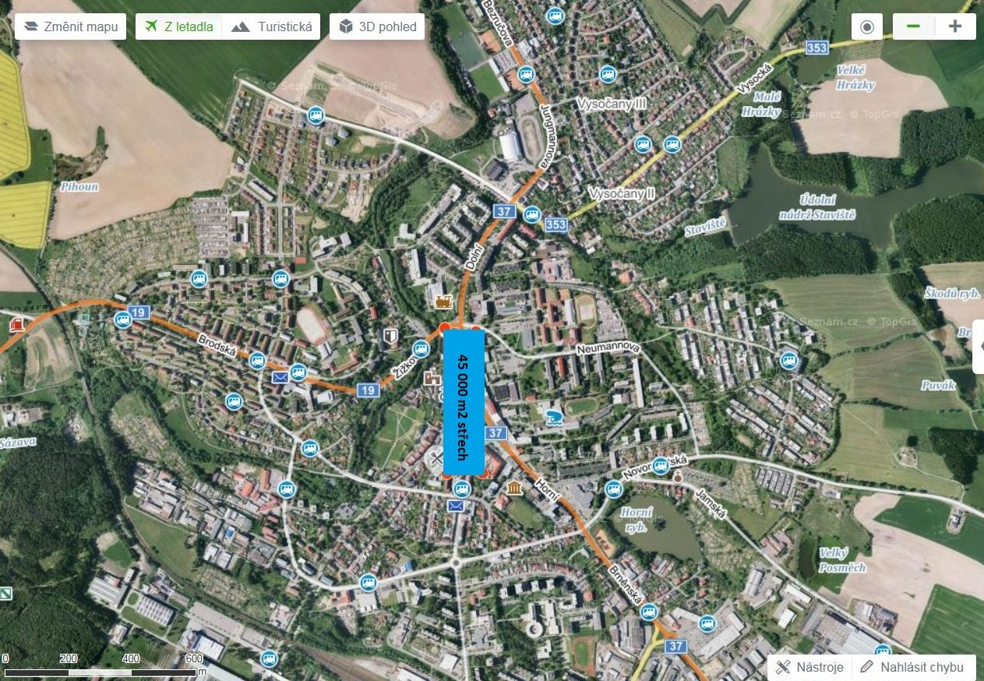
Finished and prepared energy projects
The total area of municipal buildings roofs exceeds 45 000 m²
How to use this potential?
Notes:
Jen pro přehled, že energetika je dnes hodně komplikované téma. Zkratky: JE – jaderné elektrárny, ZEVO – zařízení na energetické využití odpadu

Slide 8
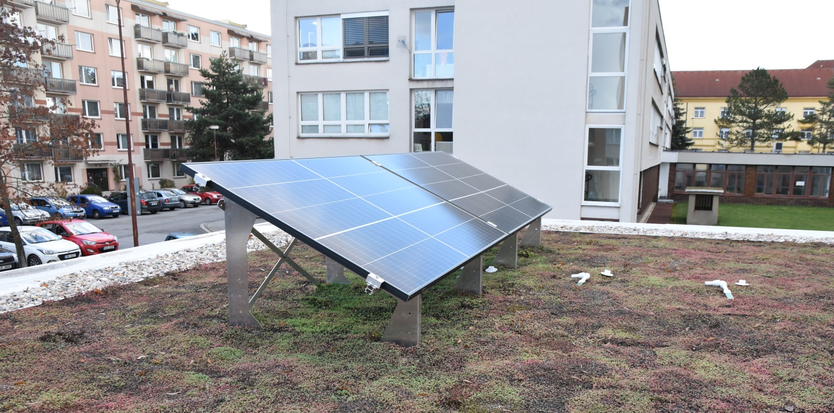
Finished and prepared energy projects
Biosolar green roof combines PV panels and low plants;
First instalation in the Czech-Moratian Highland
Coopeeration with the university reseach centre UCEEB
Notes:
Jen pro přehled, že energetika je dnes hodně komplikované téma. Zkratky: JE – jaderné elektrárny, ZEVO – zařízení na energetické využití odpadu

Slide 9
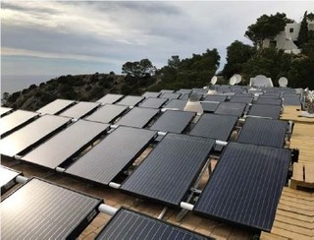
Finished and prepared energy projects
Hybrid colectors combine PV panels and solar heating surface;
92 colectros will be installed on the swimming pool roof during 2024
Notes:
Jen pro přehled, že energetika je dnes hodně komplikované téma. Zkratky: JE – jaderné elektrárny, ZEVO – zařízení na energetické využití odpadu

